Slide 1

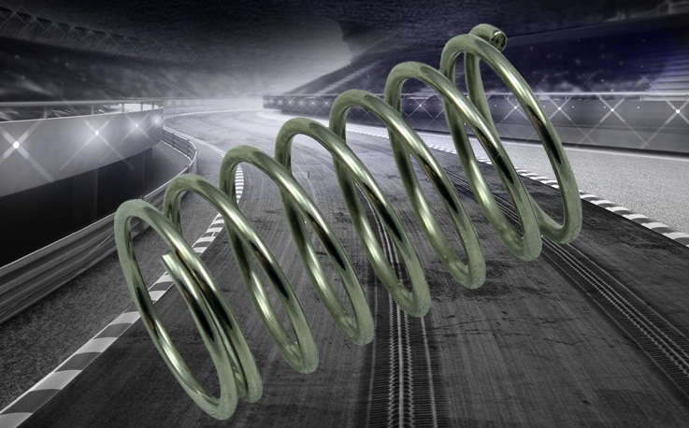
第三章
声的世界
贵阳市第一实验中学
沪科版八年级物理教学课件 • 第3章声音的世界
Guiyang No.1 Experimental Middle School
第六章
熟悉而陌生的力
第2节测量：用弹簧测力计测量力
Elasticity and Spring Dynamometer
授课人：周焯勇
贵阳市第一实验中学
沪科版八年级物理教学课件 • 第六章熟悉而陌生的力

Slide 2
第三章
声的世界
贵阳市第一实验中学
沪科版八年级物理教学课件 • 第3章声音的世界
Guiyang No.1 Experimental Middle School
第六章
熟悉而陌生的力
Elasticity and Spring Dynamometer
复习提问
力的概念
力是物体对物体的作用
力的两个效果
1.改变物体的形状
2.改变物体的运动状态
力的三个要素
大小
方向
作用点
沪科版八年级物理教学课件 • 第六章熟悉而陌生的力

Slide 3
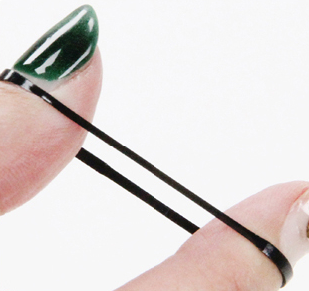
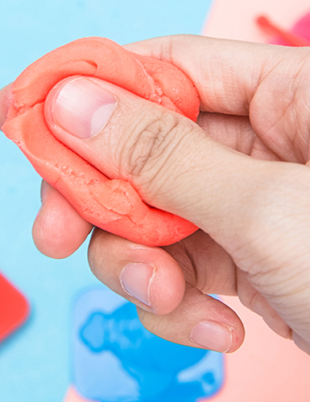


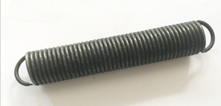
第三章
声的世界
贵阳市第一实验中学
沪科版八年级物理教学课件 • 第3章声音的世界
Guiyang No.1 Experimental Middle School
复习提问
力的概念
力是物体间的相互作用
力的两个效果
1.改变物体的形状
2.改变物体的运动状态
第六章
熟悉而陌生的力
Elasticity and Spring Dynamometer
力的三个要素
用力拉橡皮筋、弹簧，挤压气球、橡皮泥，将纸张揉成纸团
大小
方向
作用点
观察：
1、它们是否发生形变？
2、松手后，它们是否恢复原来的形状
沪科版八年级物理教学课件 • 第六章熟悉而陌生的力

Slide 4
第三章
声的世界
贵阳市第一实验中学
沪科版八年级物理教学课件 • 第3章声音的世界
Guiyang No.1 Experimental Middle School
用力拉橡皮筋、弹簧，挤压气球、橡皮泥，将纸张揉成纸团
观察：
1、它们是否发生形变？
2、松手后，它们是否恢复原来的形状
第六章
熟悉而陌生的力
Elasticity and Spring Dynamometer
形变分类
弹性形变
撤掉外力后，能恢复原状的形变
非弹性形变
撤掉外力后，不能恢复原状的形变
沪科版八年级物理教学课件 • 第六章熟悉而陌生的力

Slide 5
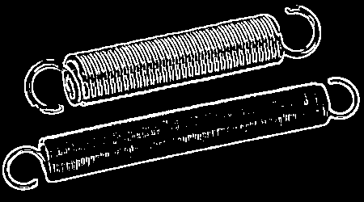
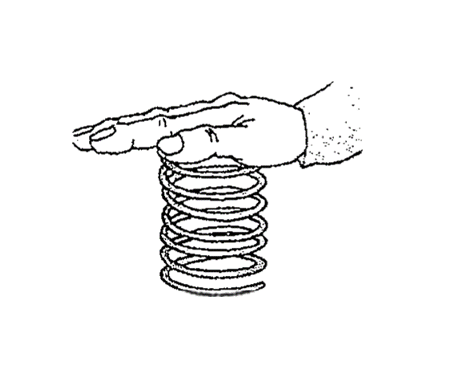
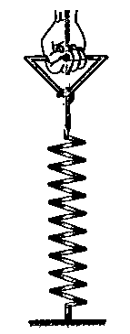
第三章
声的世界
贵阳市第一实验中学
沪科版八年级物理教学课件 • 第3章声音的世界
Guiyang No.1 Experimental Middle School
形变分类
弹性形变
撤掉外力后，能恢复原状的形变
非弹性形变
撤掉外力后，不能恢复原状的形变
第六章
熟悉而陌生的力
Elasticity and Spring Dynamometer
用手按压或拉伸弹簧，会有什么感觉？
沪科版八年级物理教学课件 • 第六章熟悉而陌生的力

Slide 6
第三章
声的世界
贵阳市第一实验中学
沪科版八年级物理教学课件 • 第3章声音的世界
Guiyang No.1 Experimental Middle School
形变分类
弹性形变
撤掉外力后，能恢复原状的形变
非弹性形变
撤掉外力后，不能恢复原状的形变
第六章
熟悉而陌生的力
Elasticity and Spring Dynamometer
用手按压或拉伸弹簧，会有什么感觉？
弹 力
因物体发生弹性形变而产生的力
沪科版八年级物理教学课件 • 第六章熟悉而陌生的力

Slide 7
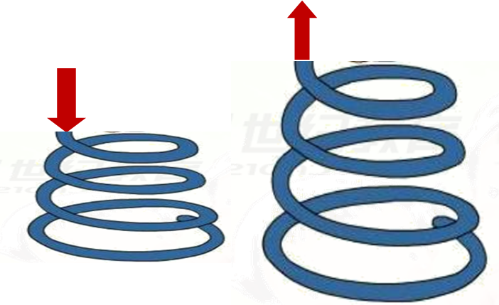
第三章
声的世界
贵阳市第一实验中学
沪科版八年级物理教学课件 • 第3章声音的世界
Guiyang No.1 Experimental Middle School
第六章
熟悉而陌生的力
Elasticity and Spring Dynamometer
为什么会产生弹力？
产生
原因
发生弹性形变的物体，由于要恢复原状，对跟它接触的物体会产生力的作用
产生
条件
两物体相互接触
发生弹性形变
沪科版八年级物理教学课件 • 第六章熟悉而陌生的力
用手按压或拉伸弹簧，会有什么感觉？
弹 力
因物体发生弹性形变而产生的力

Slide 8


第三章
声的世界
贵阳市第一实验中学
沪科版八年级物理教学课件 • 第3章声音的世界
Guiyang No.1 Experimental Middle School
第六章
熟悉而陌生的力
Elasticity and Spring Dynamometer
弹力的方向
与物体弹性形变的方向相反
书对桌子的压力
手对墙的压力
绳子对灯的拉力
20xx.x.x
沪科版八年级物理教学课件 • 第六章熟悉而陌生的力
用手按压或拉伸弹簧，会有什么感觉？
弹 力
因物体发生弹性形变而产生的力

Slide 9
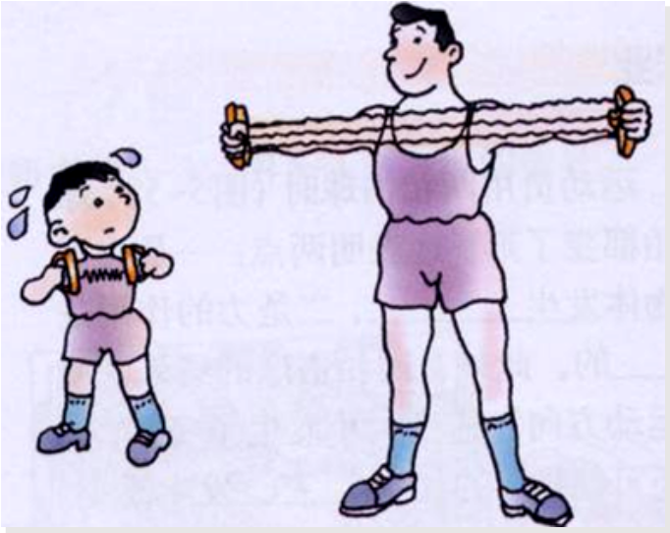
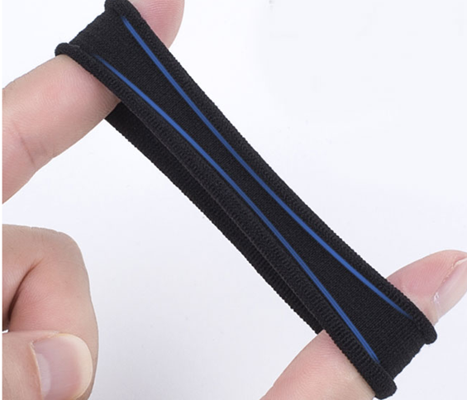
第三章
声的世界
贵阳市第一实验中学
沪科版八年级物理教学课件 • 第3章声音的世界
Guiyang No.1 Experimental Middle School
弹力的方向
与物体弹性形变的方向相反
书对桌子的压力
手对墙的压力
绳子对灯的拉力
第六章
熟悉而陌生的力
第3节 弹力与弹簧测力计
Elasticity and Spring Dynamometer
弹力的大小：
在一定范围内，形变越大，弹力越大
用大小不同的力拉弹簧（橡皮筋），弹簧（橡皮筋）伸长越长，拉力越大
沪科版八年级物理教学课件 • 第六章熟悉而陌生的力
用手按压或拉伸弹簧，会有什么感觉？
弹 力
因物体发生弹性形变而产生的力

Slide 10
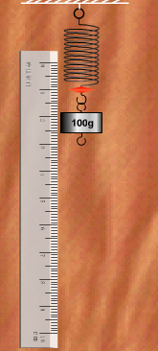
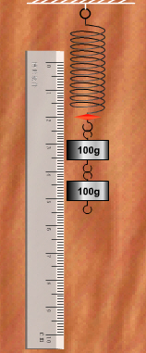
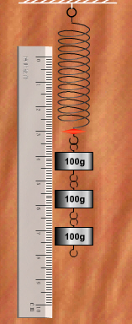
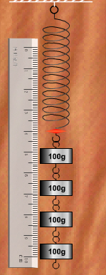
第三章
声的世界
贵阳市第一实验中学
沪科版八年级物理教学课件 • 第3章声音的世界
Guiyang No.1 Experimental Middle School
弹力的大小：
在一定范围内，形变越大，弹力越大
用大小不同的力拉弹簧（橡皮筋），弹簧（橡皮筋）伸长越长，拉力越大
第六章
熟悉而陌生的力
第3节 弹力与弹簧测力计
Elasticity and Spring Dynamometer
弹簧测力计
原理
在一定范围内，弹力与形变量成正比。
20xx.x.x
沪科版八年级物理教学课件 • 第六章熟悉而陌生的力
用手按压或拉伸弹簧，会有什么感觉？
弹 力
因物体发生弹性形变而产生的力

Slide 11
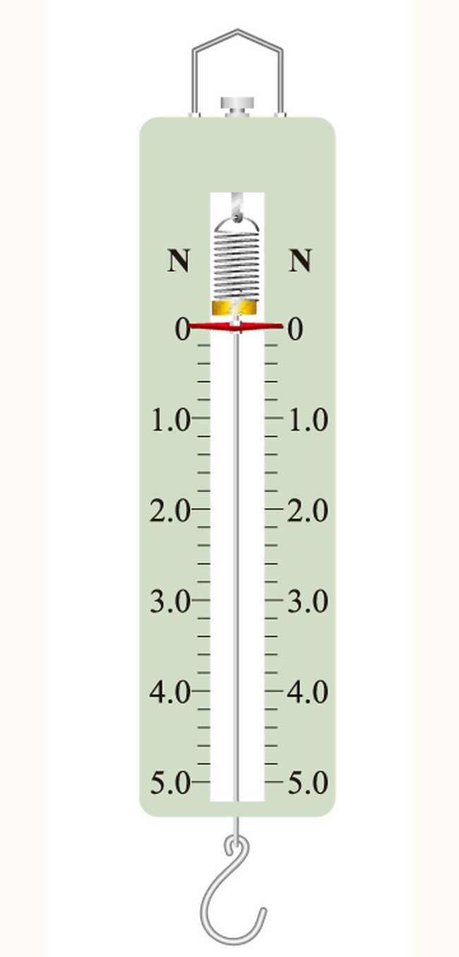
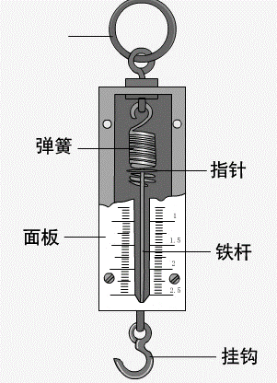
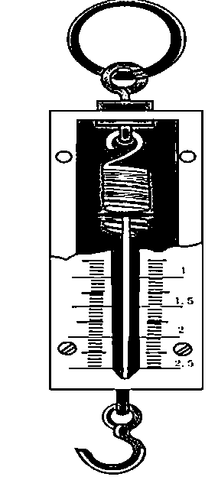
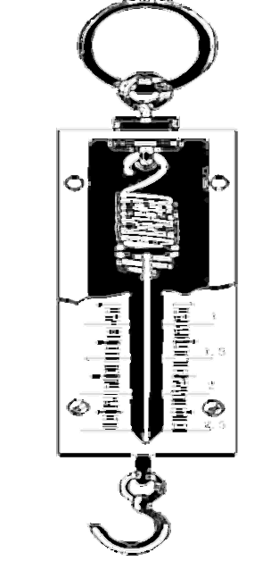
第三章
声的世界
贵阳市第一实验中学
沪科版八年级物理教学课件 • 第3章声音的世界
Guiyang No.1 Experimental Middle School
弹力的大小：
在一定范围内，形变越大，弹力越大
用大小不同的力拉弹簧（橡皮筋），弹簧（橡皮筋）伸长越长，拉力越大
第六章
熟悉而陌生的力
Elasticity and Spring Dynamometer
拉环
结构
弹簧
由弹簧、挂钩、指针和刻度盘等组成
指针
刻度盘
挂钩
沪科版八年级物理教学课件 • 第六章熟悉而陌生的力
弹簧测力计
原理
在一定范围内，弹力与形变量成正比。

Slide 12
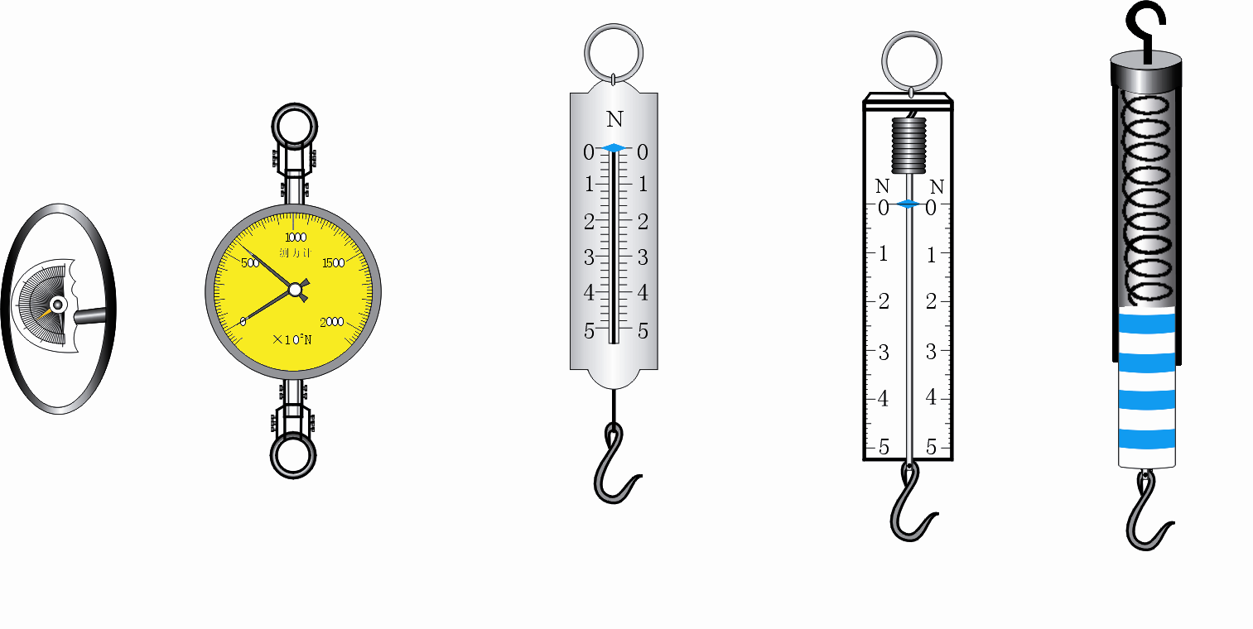
第三章
声的世界
贵阳市第一实验中学
沪科版八年级物理教学课件 • 第3章声音的世界
Guiyang No.1 Experimental Middle School
弹力的大小：
在一定范围内，形变越大，弹力越大
用大小不同的力拉弹簧（橡皮筋），弹簧（橡皮筋）伸长越长，拉力越大
第六章
熟悉而陌生的力
第3节 弹力与弹簧测力计
Elasticity and Spring Dynamometer
弹簧封闭在内部
单位
弹簧
指针
单位
刻度盘
刻度
拉杆
拉杆
挂钩
挂钩
20xx.x.x
沪科版八年级物理教学课件 • 第六章熟悉而陌生的力
弹簧测力计
原理
在一定范围内，弹力与形变量成正比。

Slide 13
第三章
声的世界
贵阳市第一实验中学
沪科版八年级物理教学课件 • 第3章声音的世界
Guiyang No.1 Experimental Middle School
弹力的大小：
在一定范围内，形变越大，弹力越大
用大小不同的力拉弹簧（橡皮筋），弹簧（橡皮筋）伸长越长，拉力越大
第六章
熟悉而陌生的力
Elasticity and Spring Dynamometer
用前三看
  量程： 观察测量范围，选择量程合适的测力计
  指针: 是否指在零刻度
  最小分度值: 决定弹簧测力计的精确度
用时四会
  查： 测量前，用手轻轻地来回拉动几次，避免指针、弹簧和外壳之间的摩擦而影响测量的准确性。
  放： 测量时，沿着弹簧的中心轴线施力
  看： 视线要与刻度面垂直，应保持测力计处于静止或匀速直线运动状态
  读： 无需估读，指针靠近哪条刻度线就读取 哪条刻度线的值
沪科版八年级物理教学课件 • 第六章熟悉而陌生的力
弹簧测力计
原理

Slide 14
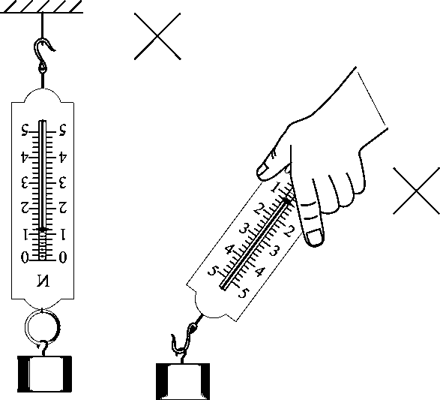
第三章
声的世界
贵阳市第一实验中学
沪科版八年级物理教学课件 • 第3章声音的世界
Guiyang No.1 Experimental Middle School
弹力的大小：
在一定范围内，形变越大，弹力越大
用大小不同的力拉弹簧（橡皮筋），弹簧（橡皮筋）伸长越长，拉力越大
第六章
熟悉而陌生的力
第3节 弹力与弹簧测力计
Elasticity and Spring Dynamometer
错误使用方法
用前三看
  量程： 观察测量范围，选择量程合适的测力计
  指针: 是否指在零刻度
  最小分度值: 决定弹簧测力计的精确度
用时四会
  查： 测量前，用手轻轻地来回拉动几次，避免指针、弹簧和外壳之间的摩擦而影响测量的准确性。
  放： 测量时，沿着弹簧的中心轴线施力
  看： 视线要与刻度面垂直，应保持测力计处于静止或匀速直线运动状态
  读： 无需估读，指针靠近哪条刻度线就读取 哪条刻度线的值
不能倒挂使用
受力没有通过弹簧中心轴线
20xx.x.x
沪科版八年级物理教学课件 • 第六章熟悉而陌生的力
弹簧测力计
原理

Slide 15

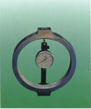
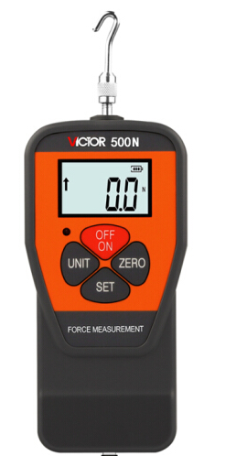
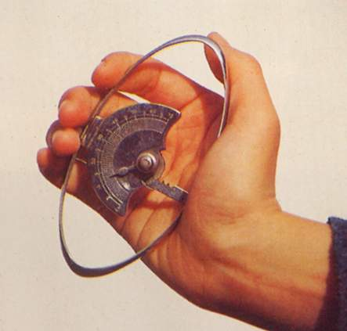
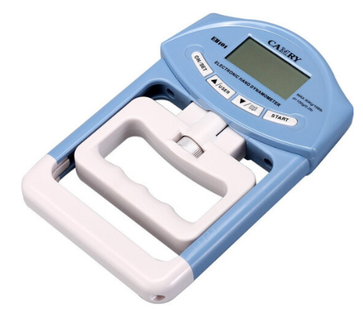
第三章
声的世界
贵阳市第一实验中学
沪科版八年级物理教学课件 • 第3章声音的世界
Guiyang No.1 Experimental Middle School
第六章
熟悉而陌生的力
Elasticity and Spring Dynamometer
错误使用方法
其他形式的测力计
GMS型锚索测力计
测力环
不能倒挂使用
受力没有通过弹簧中心轴线
握力计
握力计
数字式
沪科版八年级物理教学课件 • 第六章熟悉而陌生的力

Slide 16

第三章
声的世界
贵阳市第一实验中学
沪科版八年级物理教学课件 • 第3章声音的世界
Guiyang No.1 Experimental Middle School
第六章
熟悉而陌生的力
Elasticity and Spring Dynamometer
其他形式的测力计
课堂总结
一、弹力：
二、弹簧测力计
1、原理：在一定弹性范围内，弹簧受到的拉力越大，弹簧的伸长就越长
2、主要组成。
3、正确使用方法：
（1）使用前要观察：量程、分度值、零刻度线（校零）；
（2）测力时，要使测力计内的弹簧轴线方向跟所测力的方向一致。
GMS型锚索测力计
测力环
握力计
握力计
数字式
沪科版八年级物理教学课件 • 第六章熟悉而陌生的力

